Slide 1

HiGo Application Instruction

Slide 2

What's HiGo include?
  特定日期特定时间段的出行建议
  针对上班族的拼车方案
  针对私人订制的安全舒适的出行建议
How?
原始数据存储于HDFS分布式系统上，调用并行的Hadoop任务进行数据的清洗、挖掘，结果存储于HDFS特有的数据库Hbase上。用户在web端进行注册，录入个人信息，服务器即可通过web端完成推荐路线、拼车方案的推送。

Slide 3
基于时间段的出行建议:
项目基于上海市交通局提供的充足的数据，依据星期、节假日等Tags将数据划分时间段，利用Spark进行各时间段的数据处理，计算特定时间段点到点的最快路线，充分考虑了不同时间段的交通状况，旨在为用户提供更精确的导航建议。
针对上班族的拼车方案：
直接对大量往期公交数据进行清洗，依据时间拟合度和起始点拟合度两大tag进行筛选，通过统一云平台进行有效推送。
建立实时推荐系统，新注册用户也能立即享受拼车推荐（未实现）

Slide 4
针对私人订制的安全舒适的出行建议：
划分时段，分别对天气状况指数、道路安全指数、公共交通拥挤指数、个人出行习惯等方面进行加权计算，提出针对个人的最为安全舒适的出行计划。

Slide 5
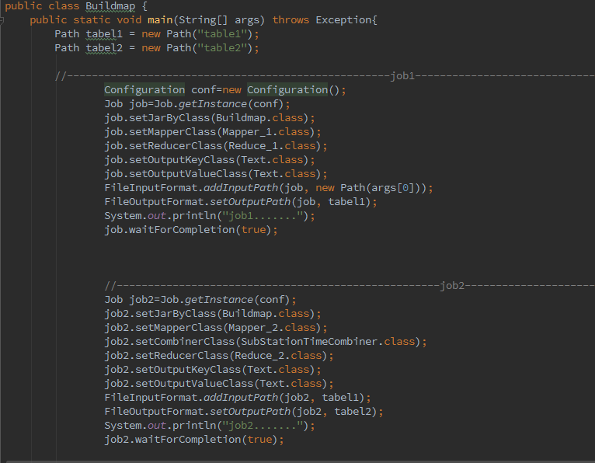
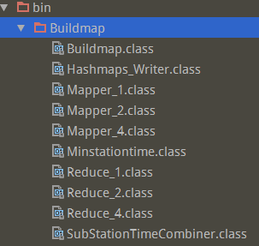
代码示例

Slide 6
"Taopaiche" Instruction

Slide 7
数据集含有大量路口通过车辆的时间、车牌、颜色等详细信息，通过多种规则进行多次判断套牌车的可能性，挖掘出存在套牌嫌疑的车辆，提升交通治安

Slide 8
"Crawler on weibo" Instruction

Slide 9
数据集含有大量路口通过车辆的时间、车牌、颜色等详细信息，通过多种规则进行多次判断套牌车的可能性，挖掘出存在套牌嫌疑的车辆，提升交通治安

